Slide 1
Geologie:
Schalenaufbau S.39 - 41
Plattentektonik S.42 - 46

Slide 2
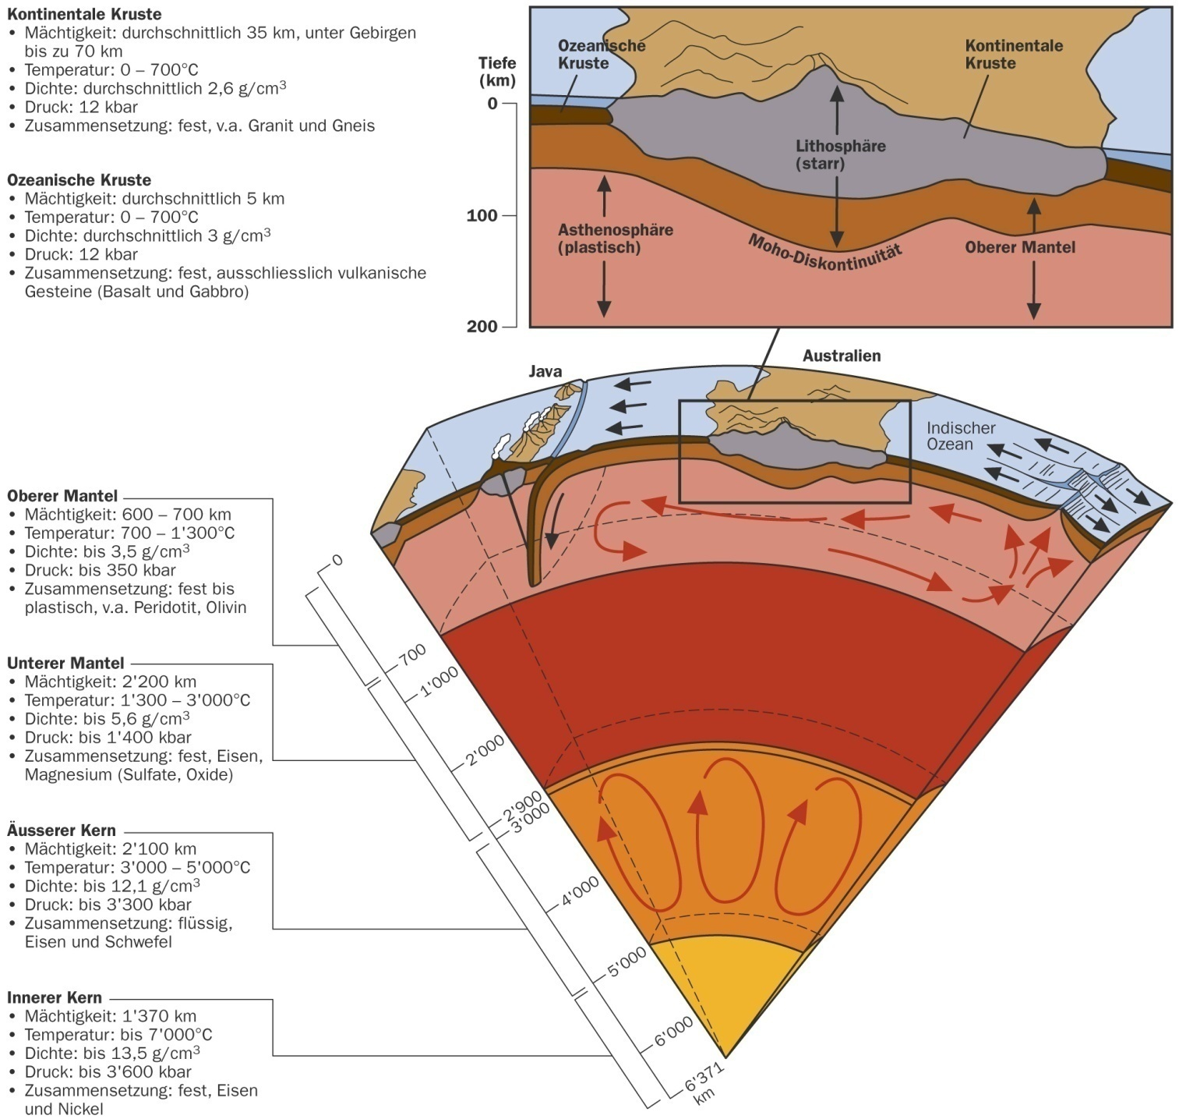
Schalenaufbau der Erde

Slide 3
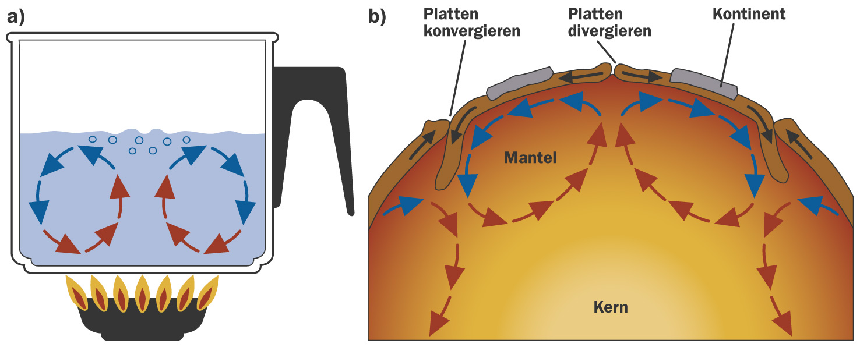
Konvektionsströmungen im Mantel

Slide 4
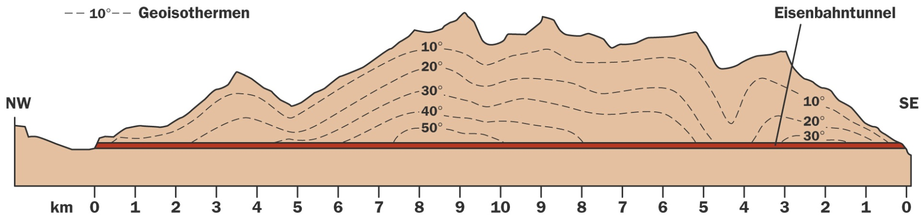
Geothermische Tiefenstufe

Slide 5
Beispiele:
Oberflächentemperatur: 10Grad Celsius
Geothermische Tiefenstufe: 50m:
Temperatur in 800 mTiefe?
Oberflächentemperatur: 10Grad Celsius
Geothermische Tiefenstufe: 25m:
Temperatur in 800 mTiefe?

Slide 6
Beispiele:
Oberflächentemperatur: 10Grad Celsius
Geothermische Tiefenstufe: 50m:
Temperatur in 800 mTiefe? 800: 50=16 +10= 26 Grad
Oberflächentemperatur: 10Grad Celsius
Geothermische Tiefenstufe: 25m:
Temperatur in 800 mTiefe? 800:25=32+10= 42 Grad

Slide 7
Plattenbewegungen
Divergierende Platten: Platten gehen auseinander
Konvergierende: Platten stossen zusammen
=> Subduktionszonen
Transformstörung: Platten bewegen sich horizontal

Slide 8
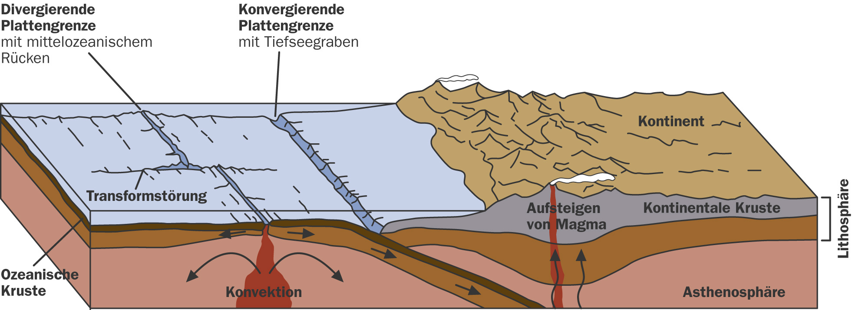
Plattengrenzen

Slide 9
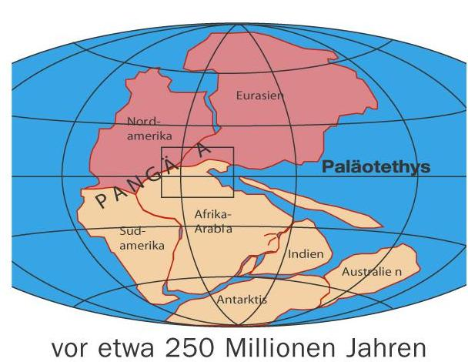
Kontinentaldrift vor 250 Mio Jahren

Slide 10
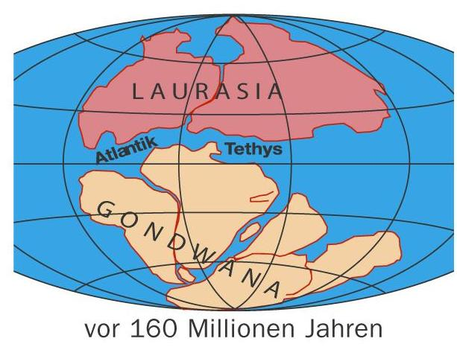
Kontinentaldrift vor 160 Mio Jahren

Slide 11
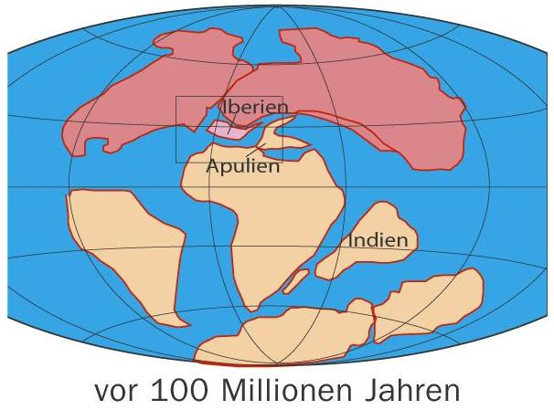
Kontinentaldrift vor 100 Mio Jahren

Slide 12
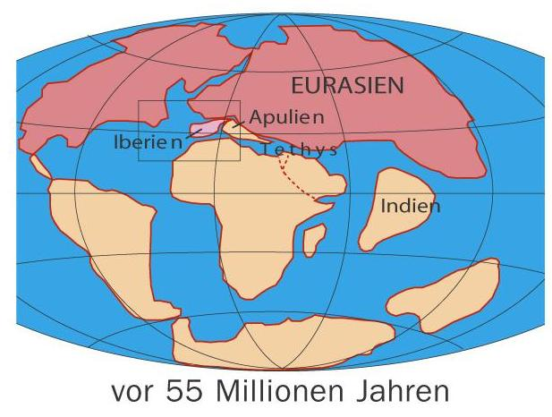
Kontinentaldrift vor 55 Mio Jahren

Slide 13
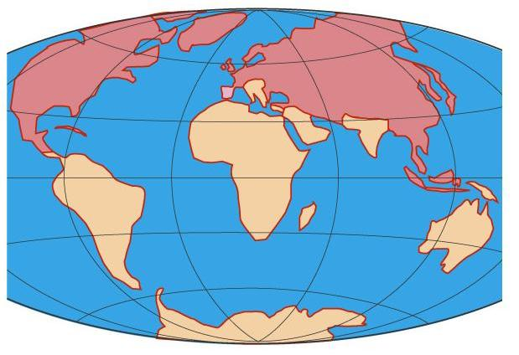
Kontinentaldrift heute

Slide 14
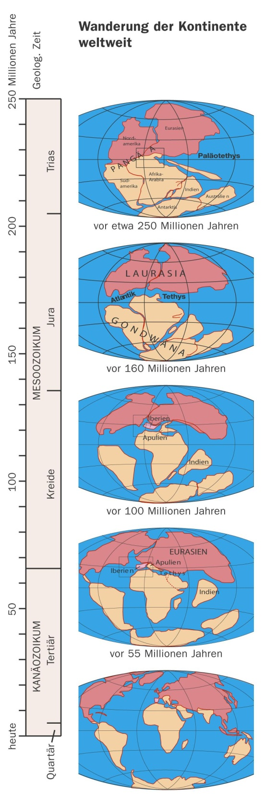
Kontinentaldrift

Slide 15
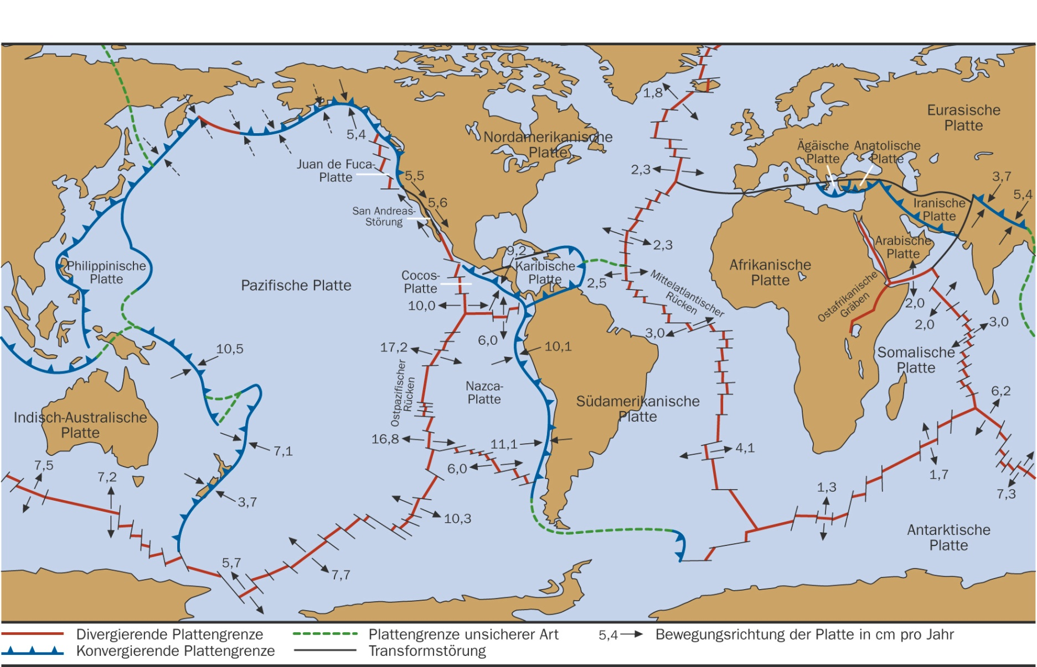
Platten

Slide 16
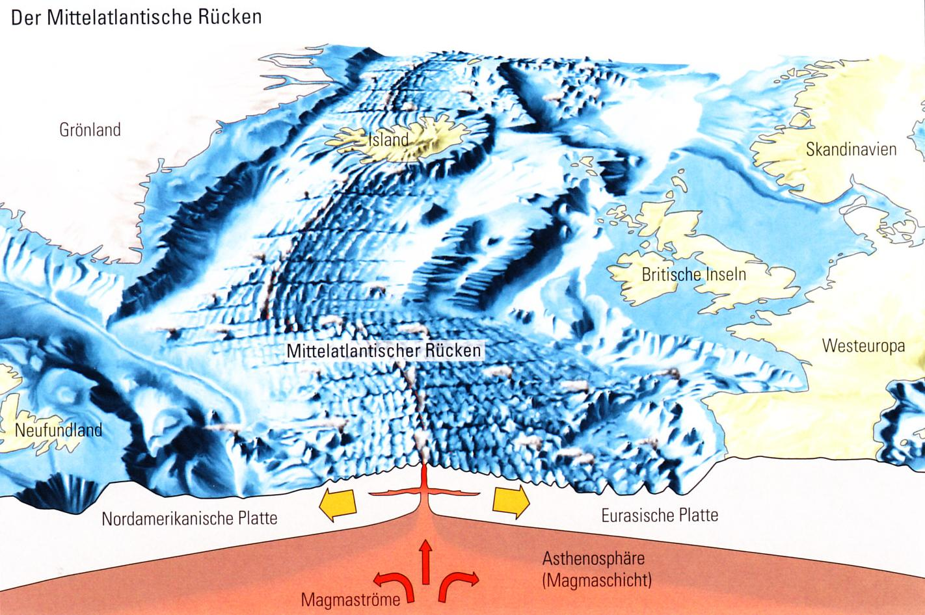
Mittelatlantischer Rücken

Slide 17
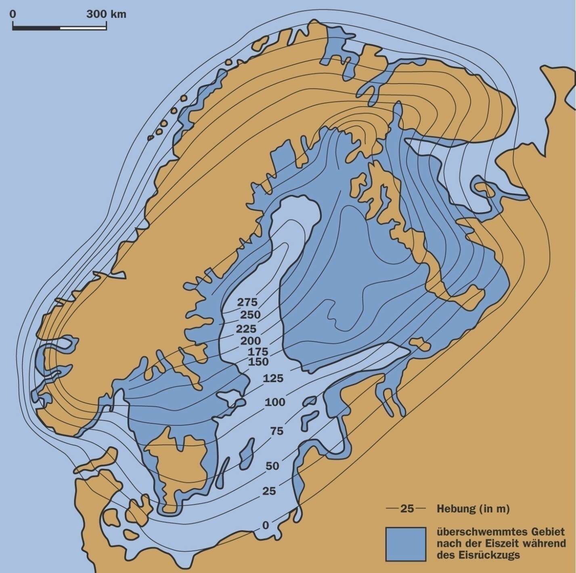
Isostasie

Slide 18
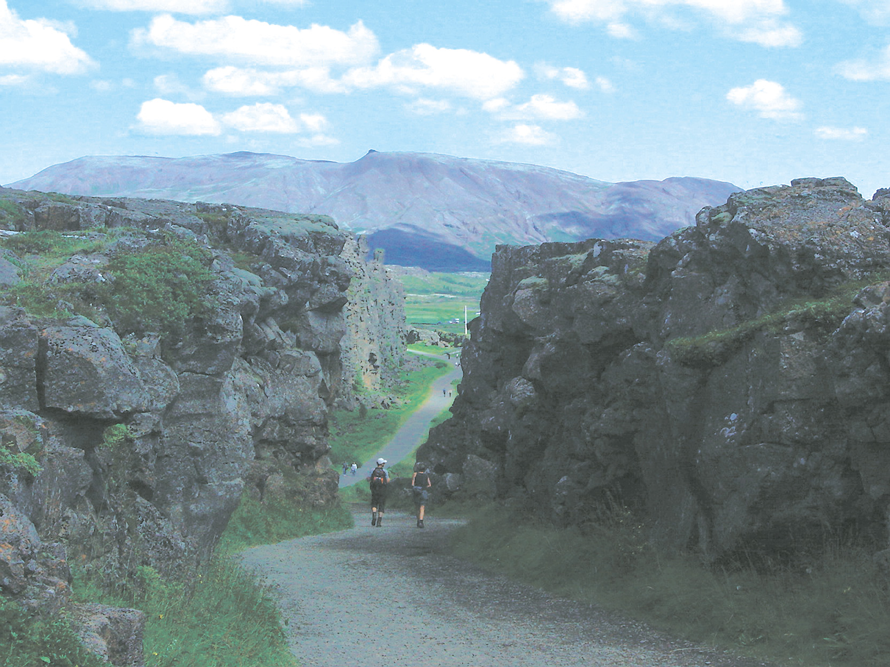
USA-Europa (Island)

Slide 19
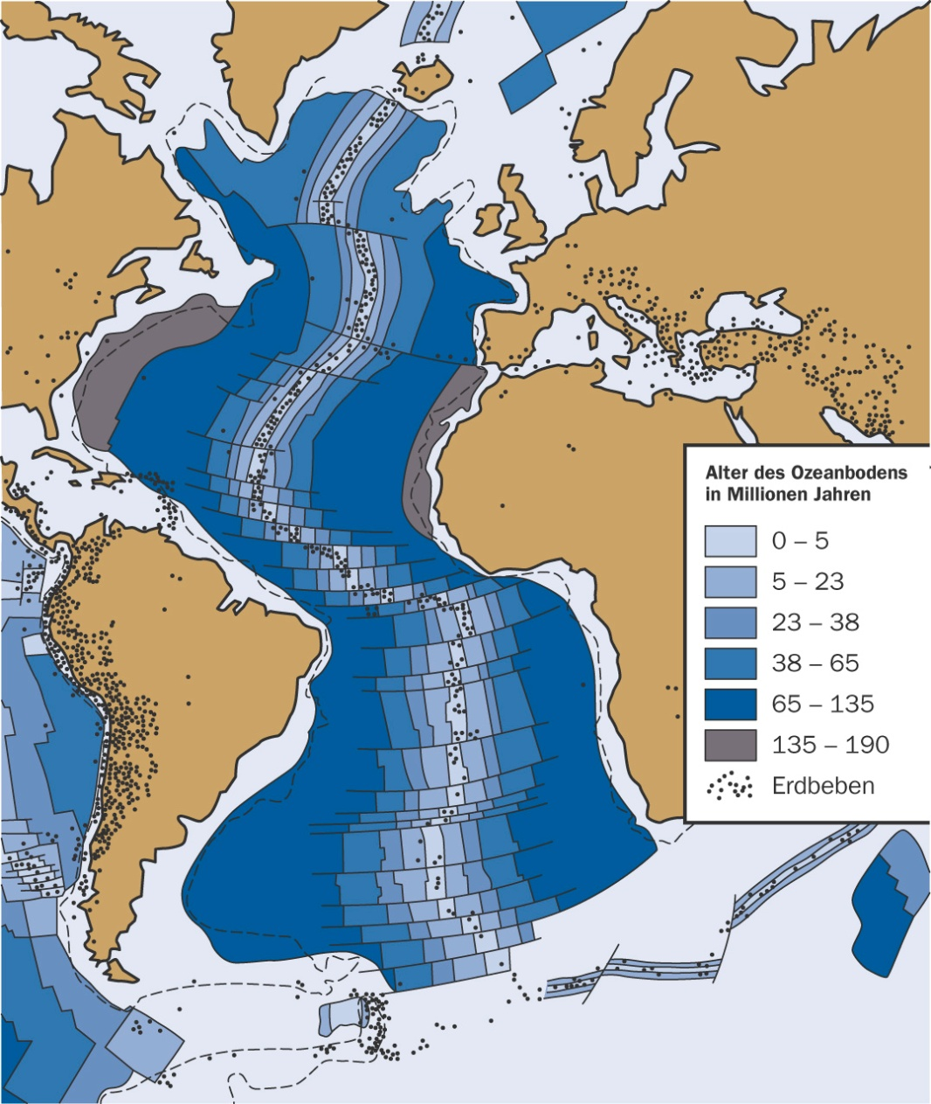
Alter des Ozeanboden

Slide 20
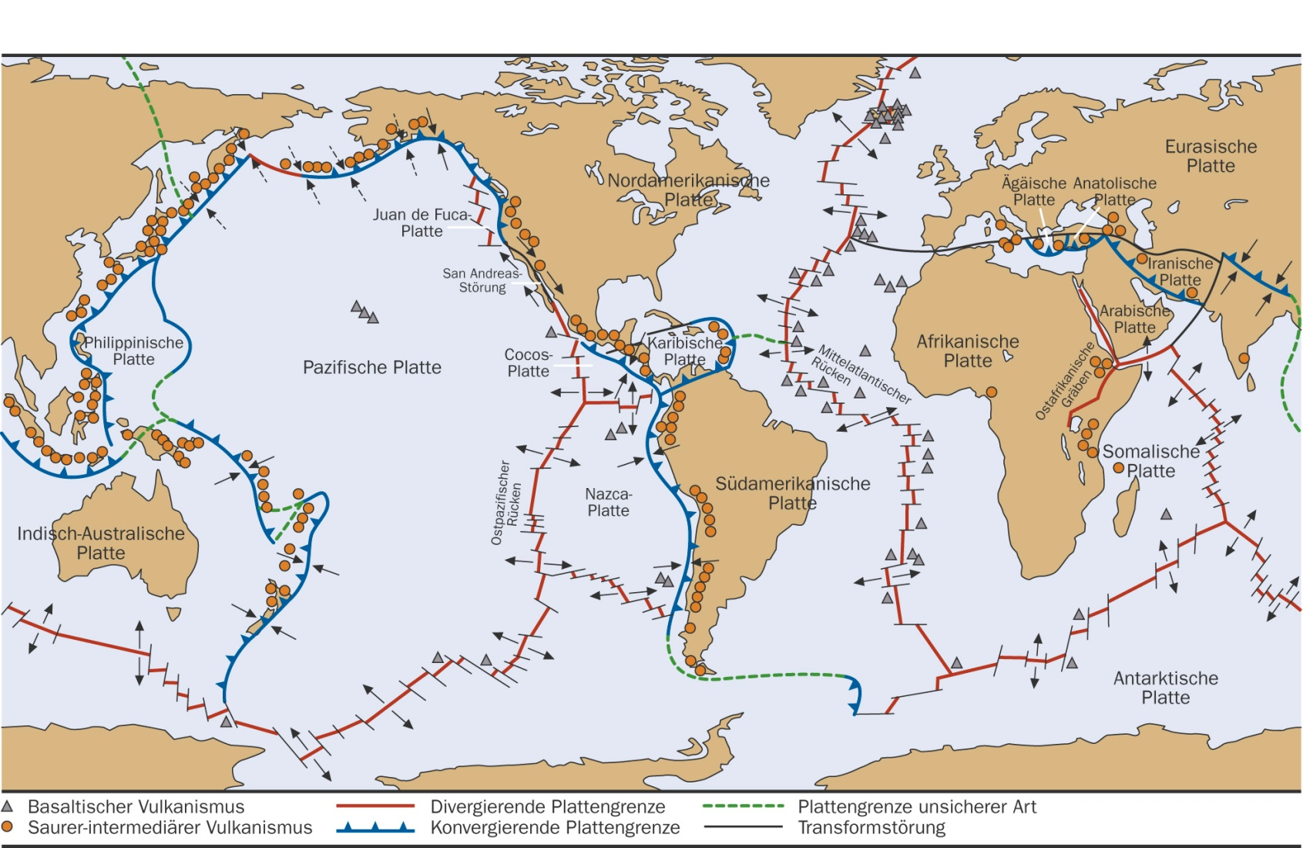
Vulkane: Typen

Slide 21
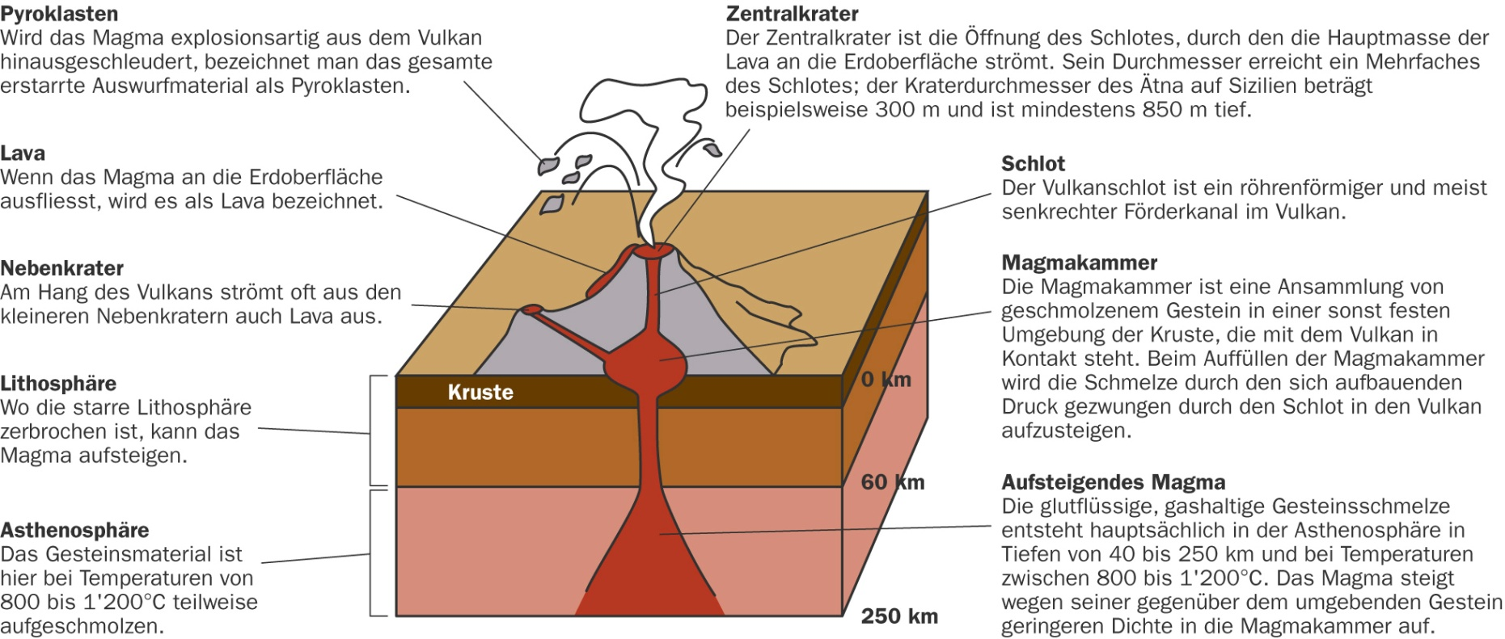
Förderung

Slide 22
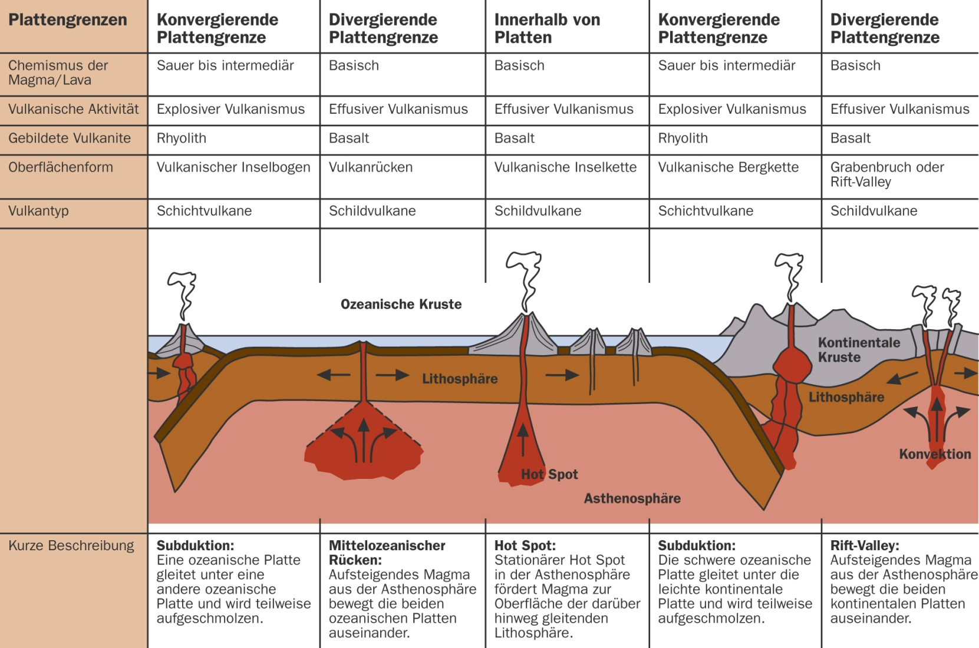
Vulkantypen

